Slide 1


多传感器融合及其应用
作者 ：庄庭达
Note: ppt中有gif动图， 放映食用效果更佳

Slide 2

CONTENTS
01
基于ROS的双臂移动机器人
02
多传感器融合
及其应用
VIO
03
基于点云的物体位姿估计
04
预训练解决遮挡问题

Slide 3
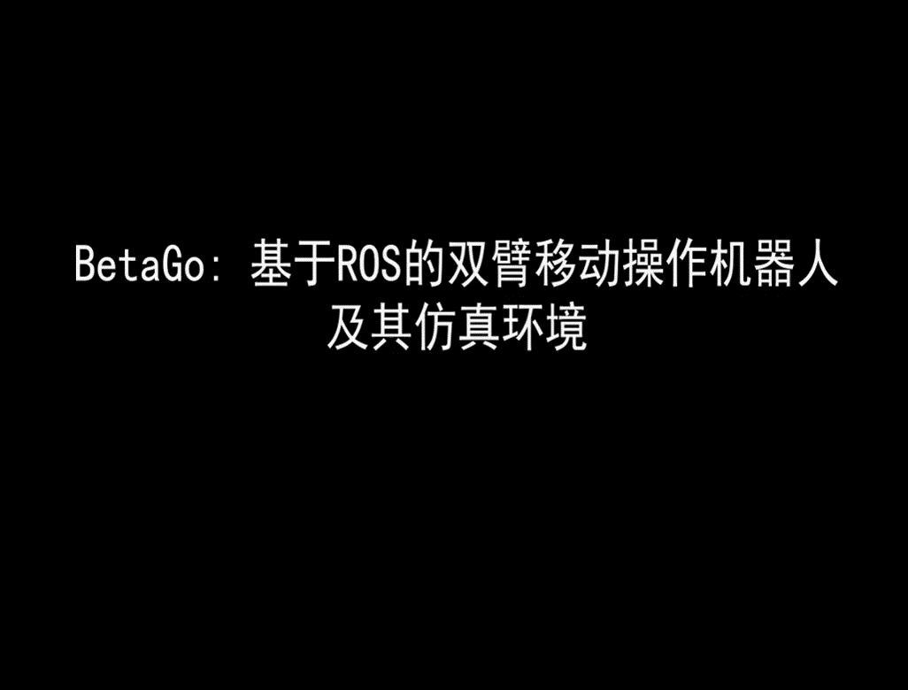
BetaGo:基于ROS的双臂移动机器人

Slide 4
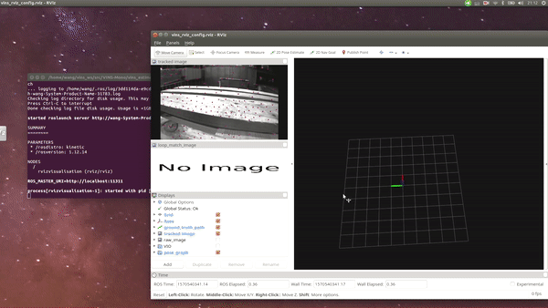
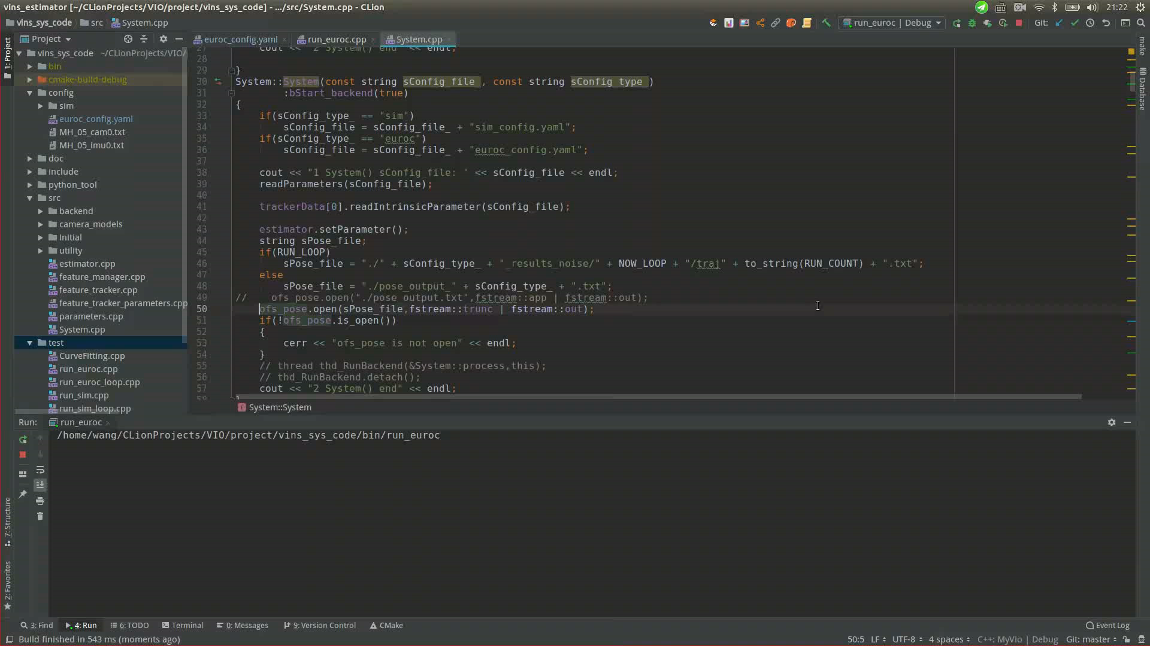
VIO（visual inertial odometry）
VINS-mono
VINS-me(只用Eigen重写后端)

Slide 5
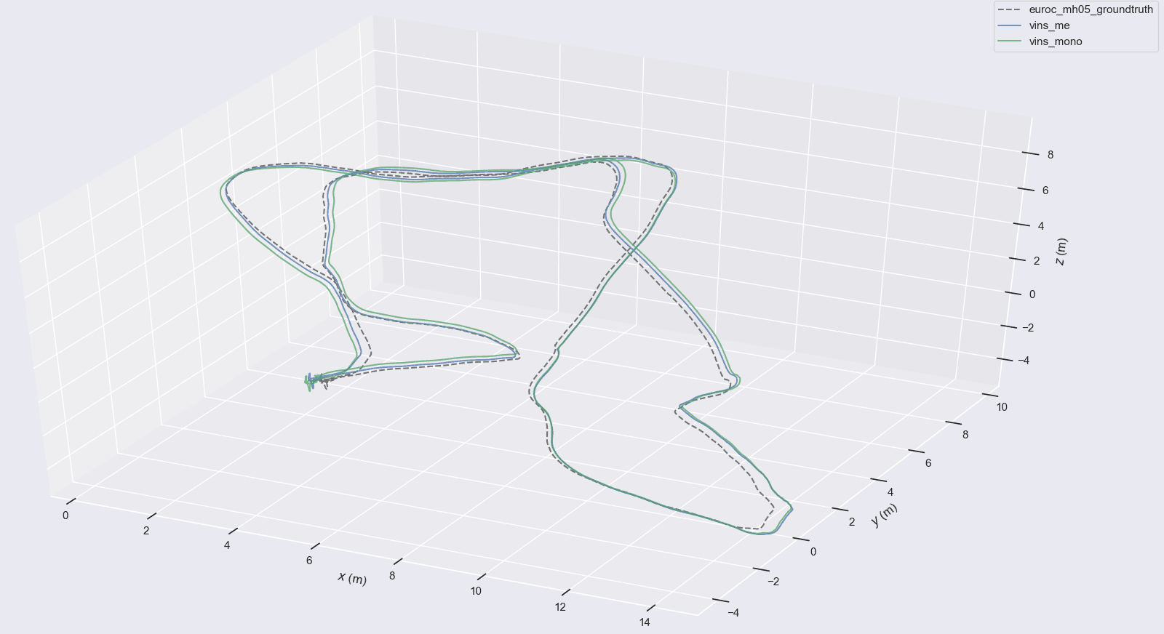
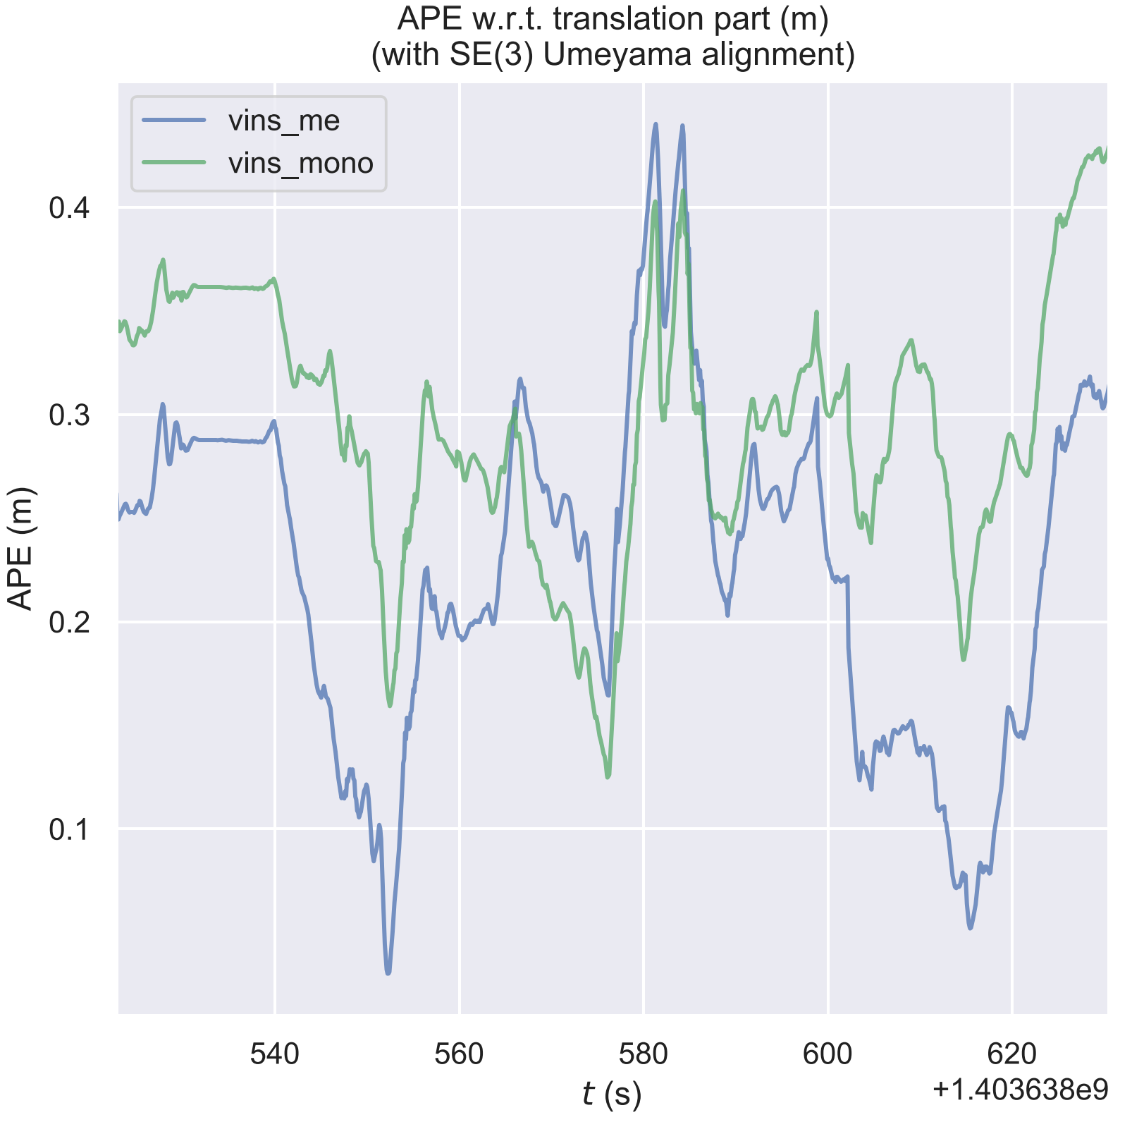
VIO（visual inertial odometry）
VINS-mono vs VINS-me
trajectory
Absolute pose error

Slide 6
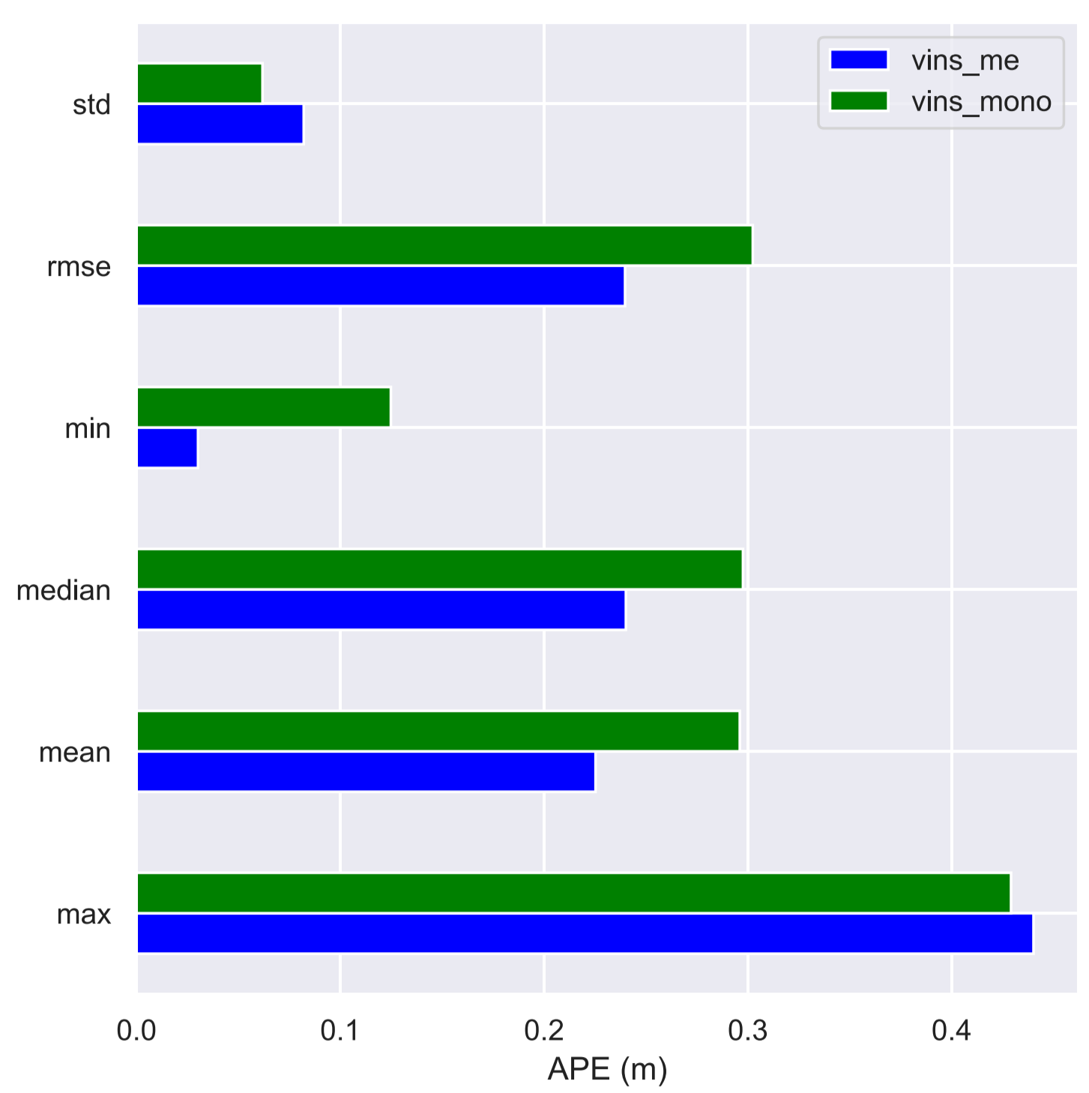
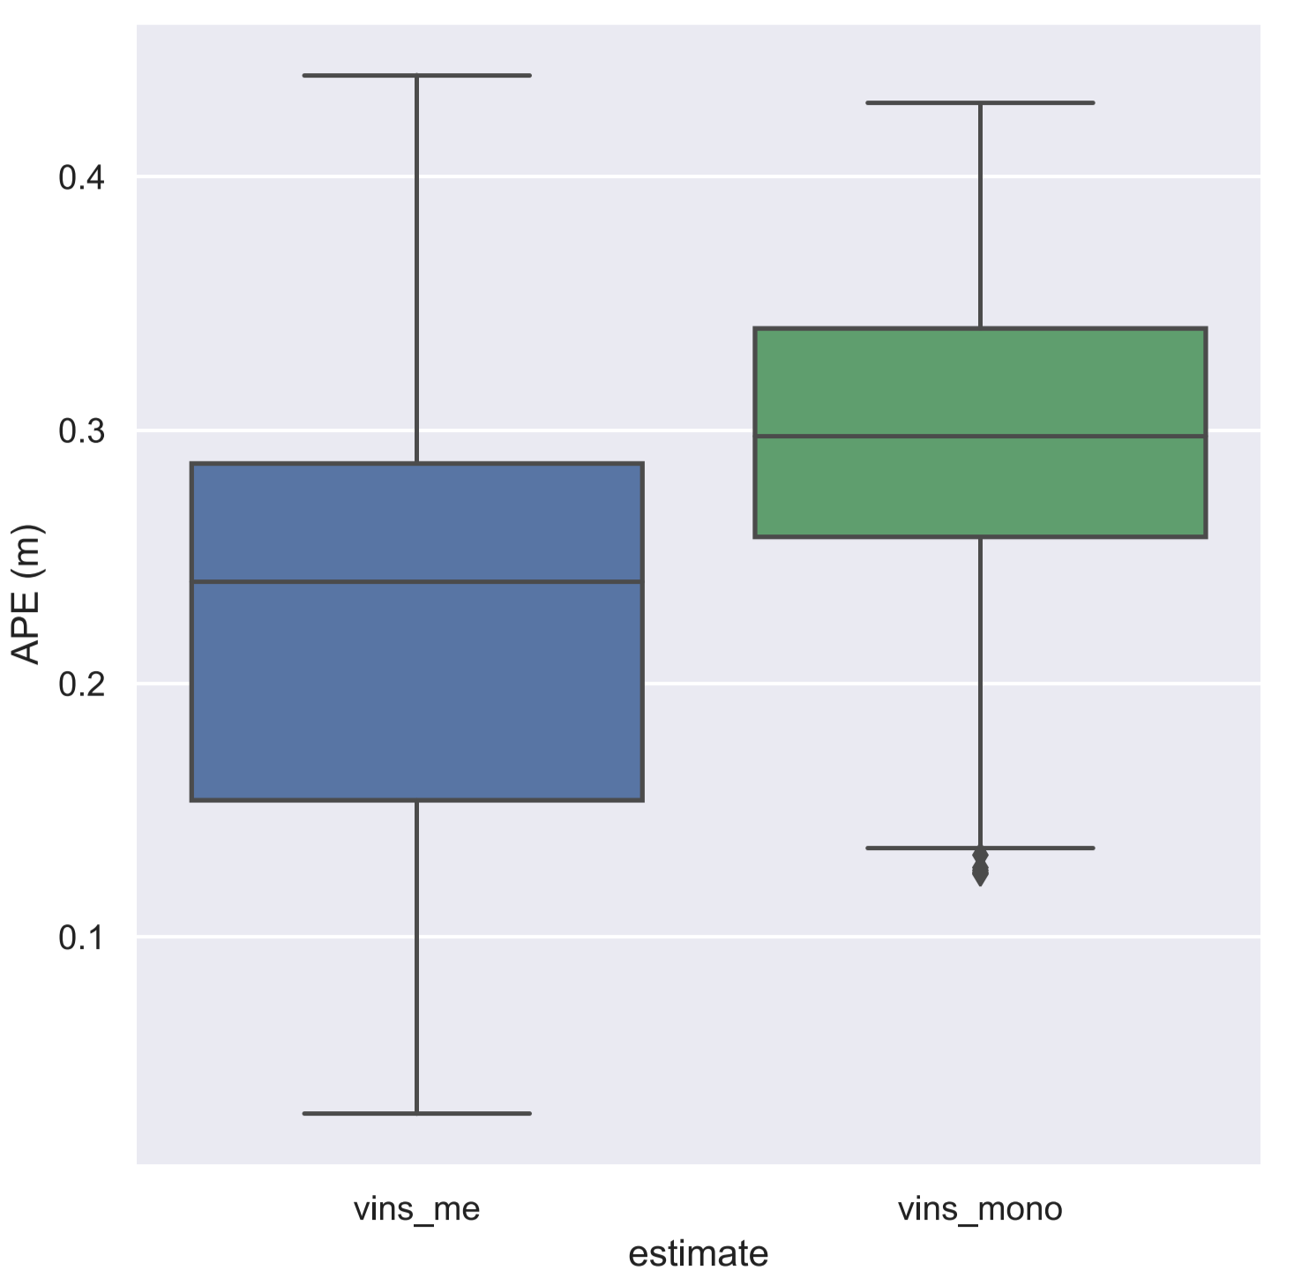
VIO（visual inertial odometry）
VINS-mono vs VINS-me

Slide 7
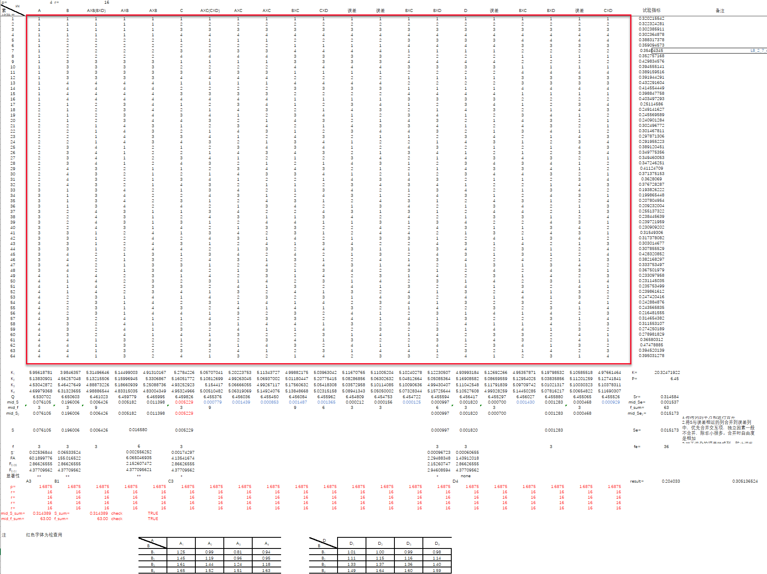
VIO-基于正交实验的IMU精标定
Better the calibration result
Parameters: ACC_N,ACC_W,GYR_N,GYR_W
Factor :4
Level :4
Interaction factor: 5
Choose orthogonal table
Increased accuracy by 30%
Control variates method: 4x4x4x4=256
Orthogonal Experiments:
64

Slide 8
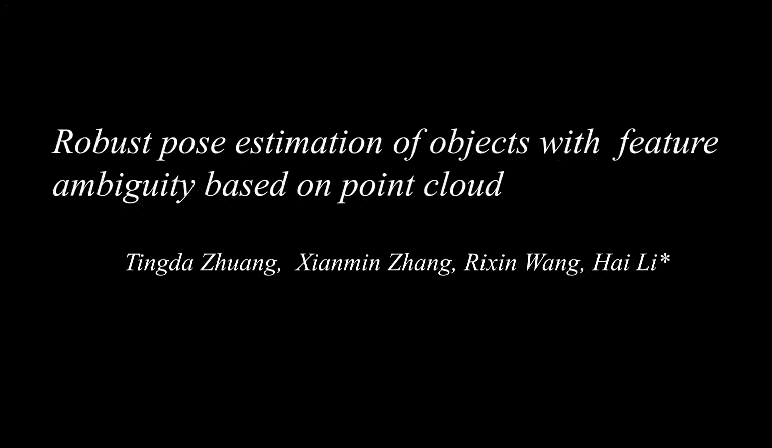
基于点云的物体位姿估计

Slide 9
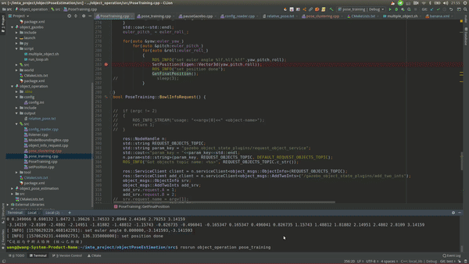
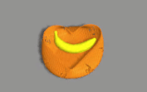
预训练解决遮挡问题
针对具有包容和被包容的遮挡问题，提出在Gazebo中预训练两个物体之间的相对位姿，在线识别时，调用这些位姿，反投影到现实中，挑选出与现实中物体有交集的位姿放到遗传算法里，得出被遮挡物体的位姿；

Slide 10
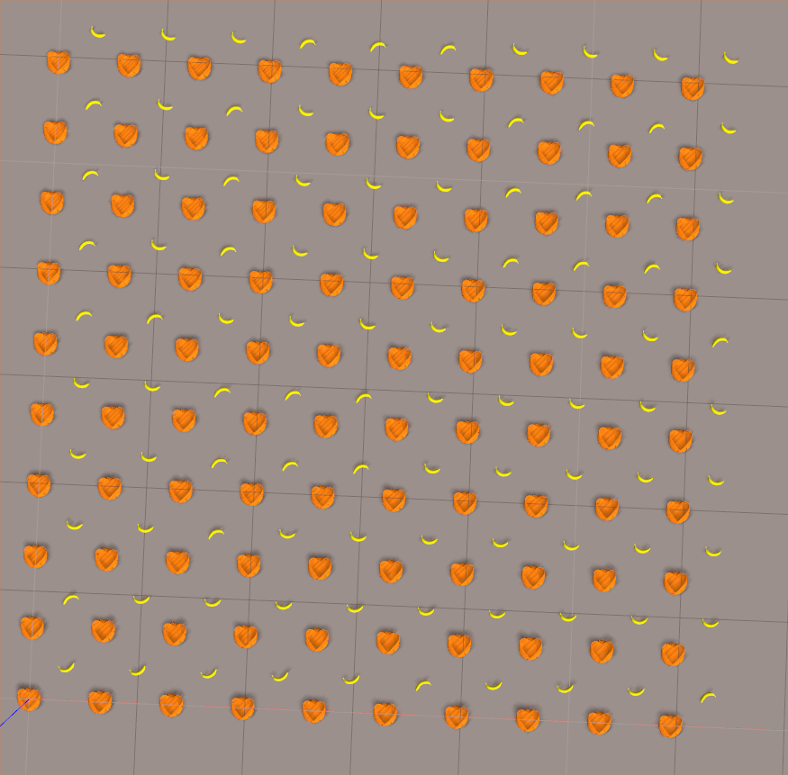
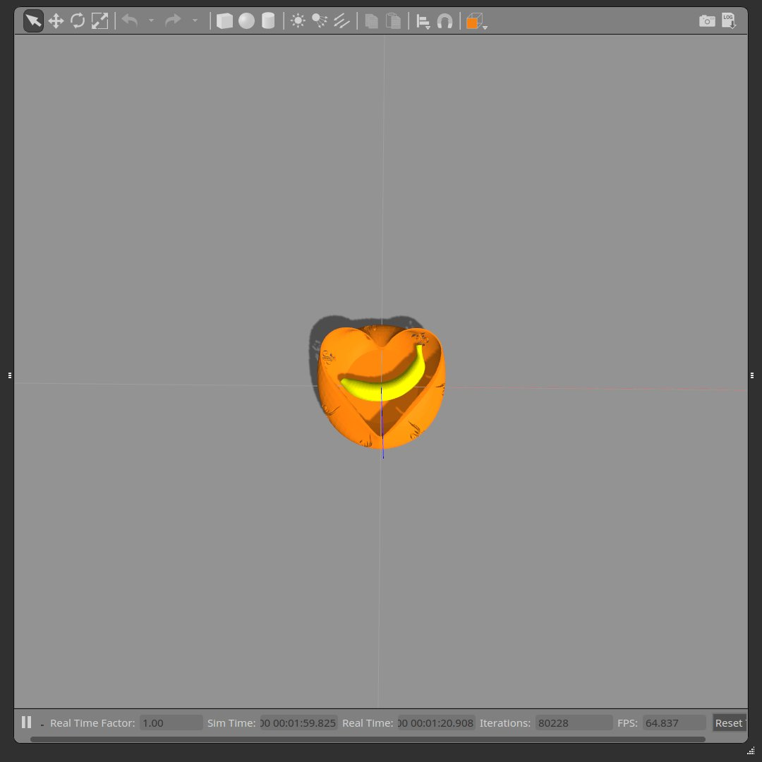
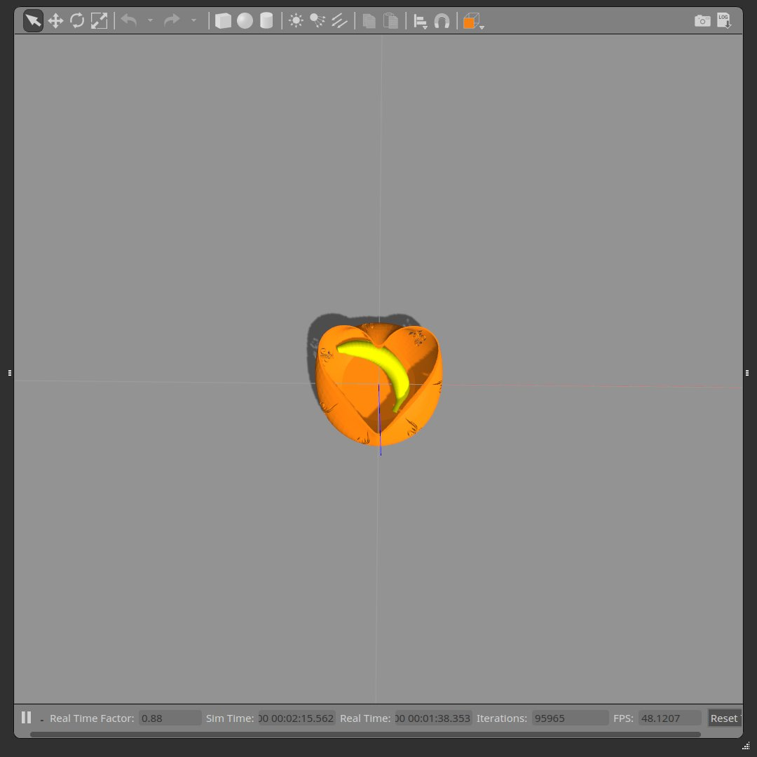
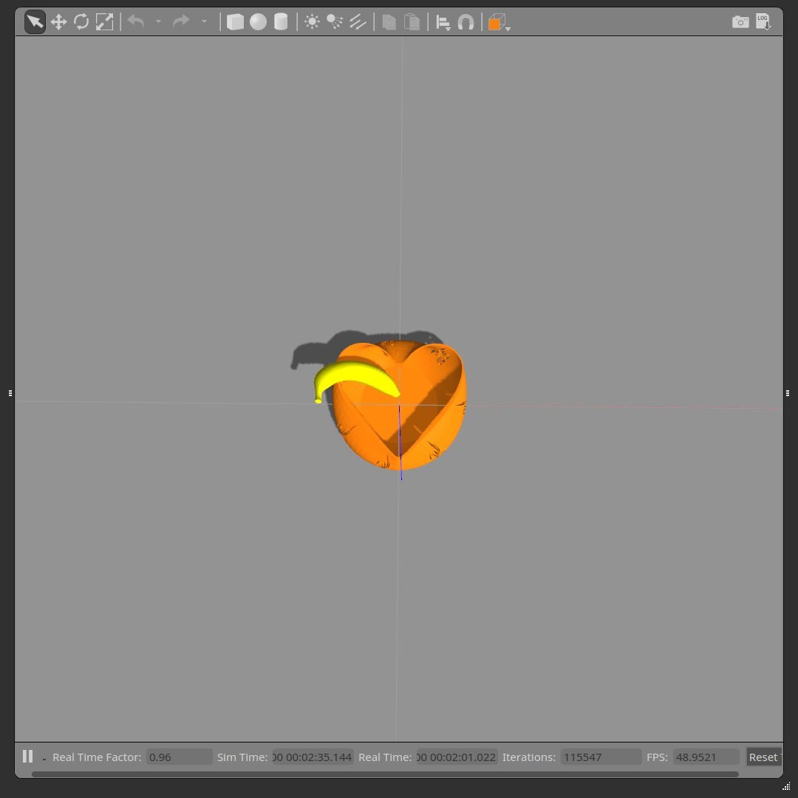
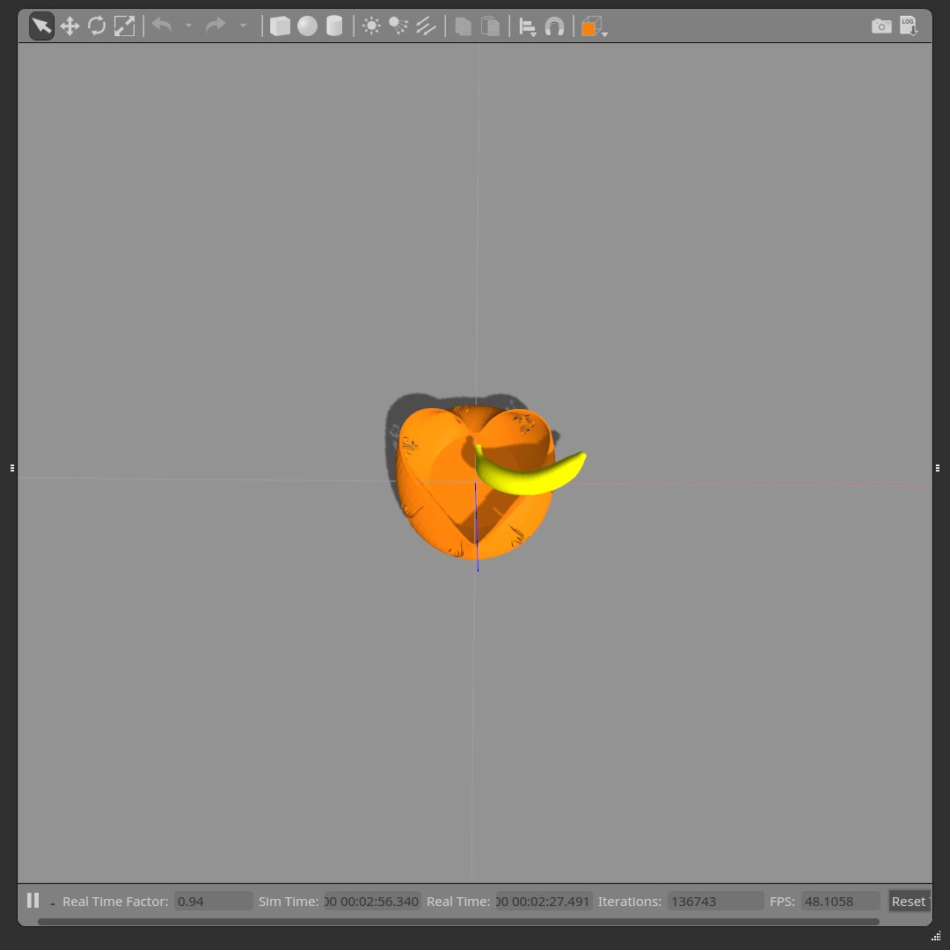
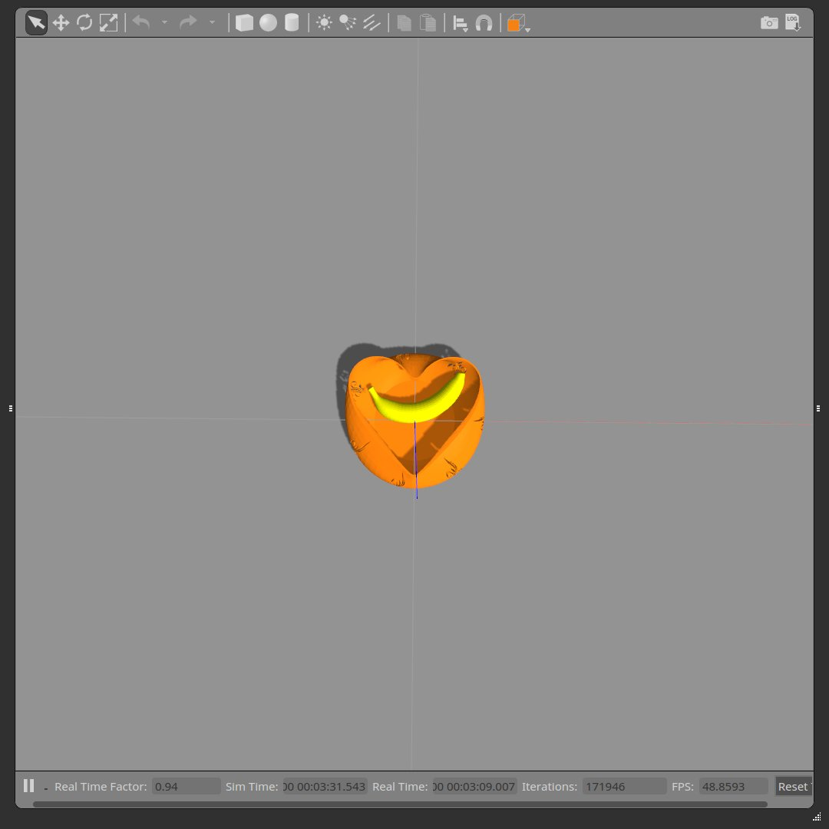
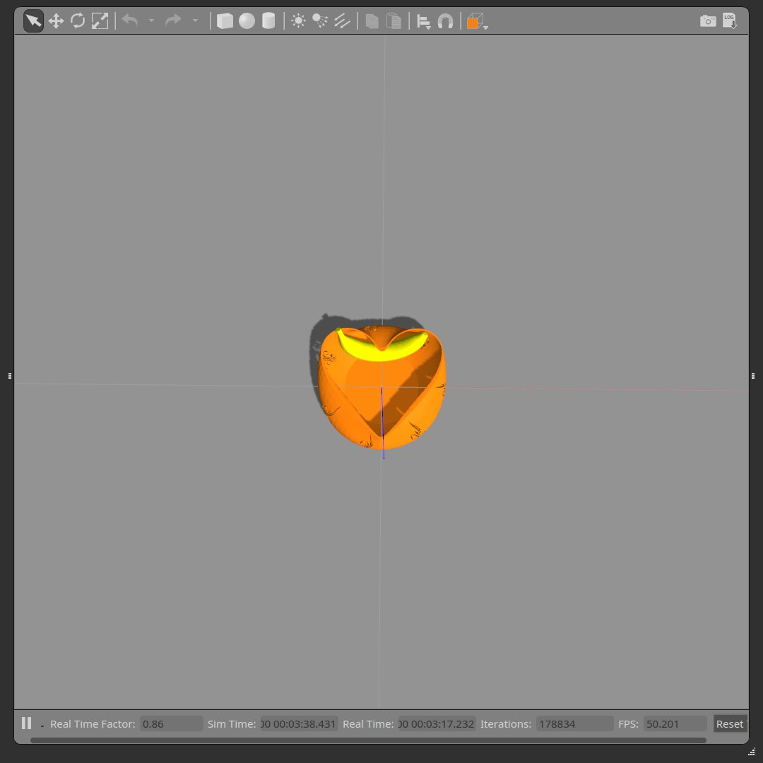
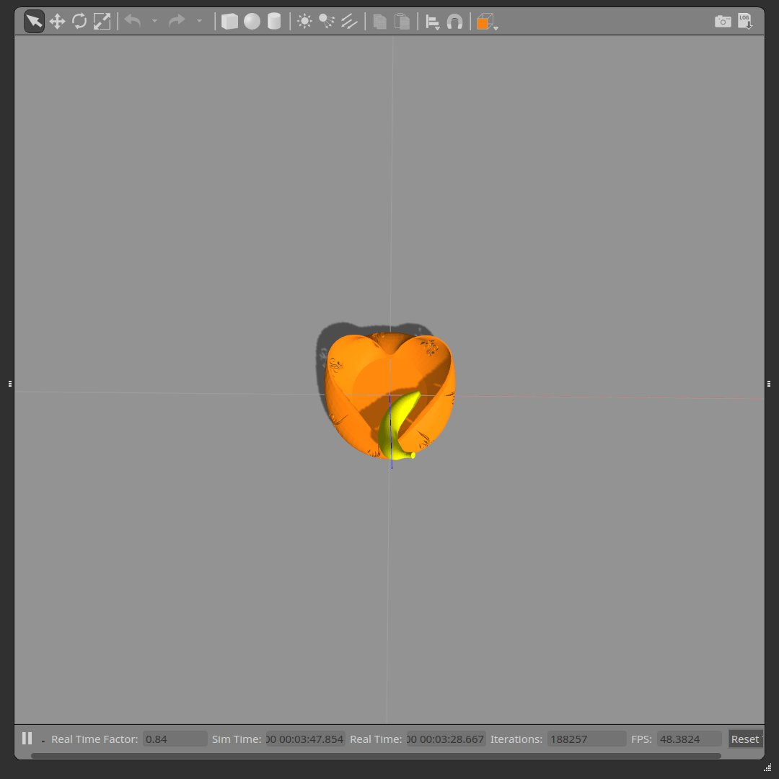
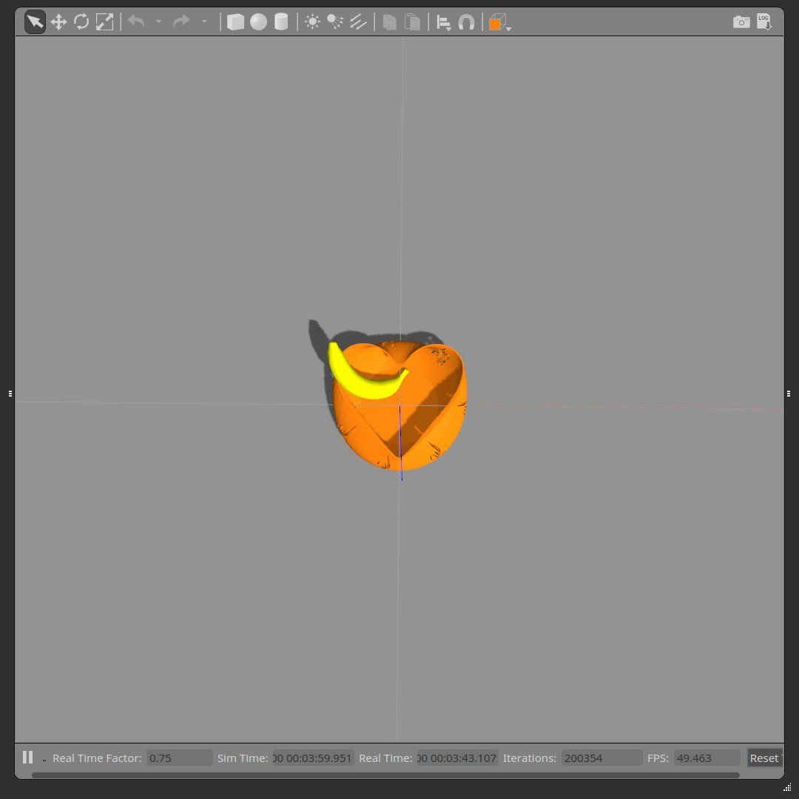
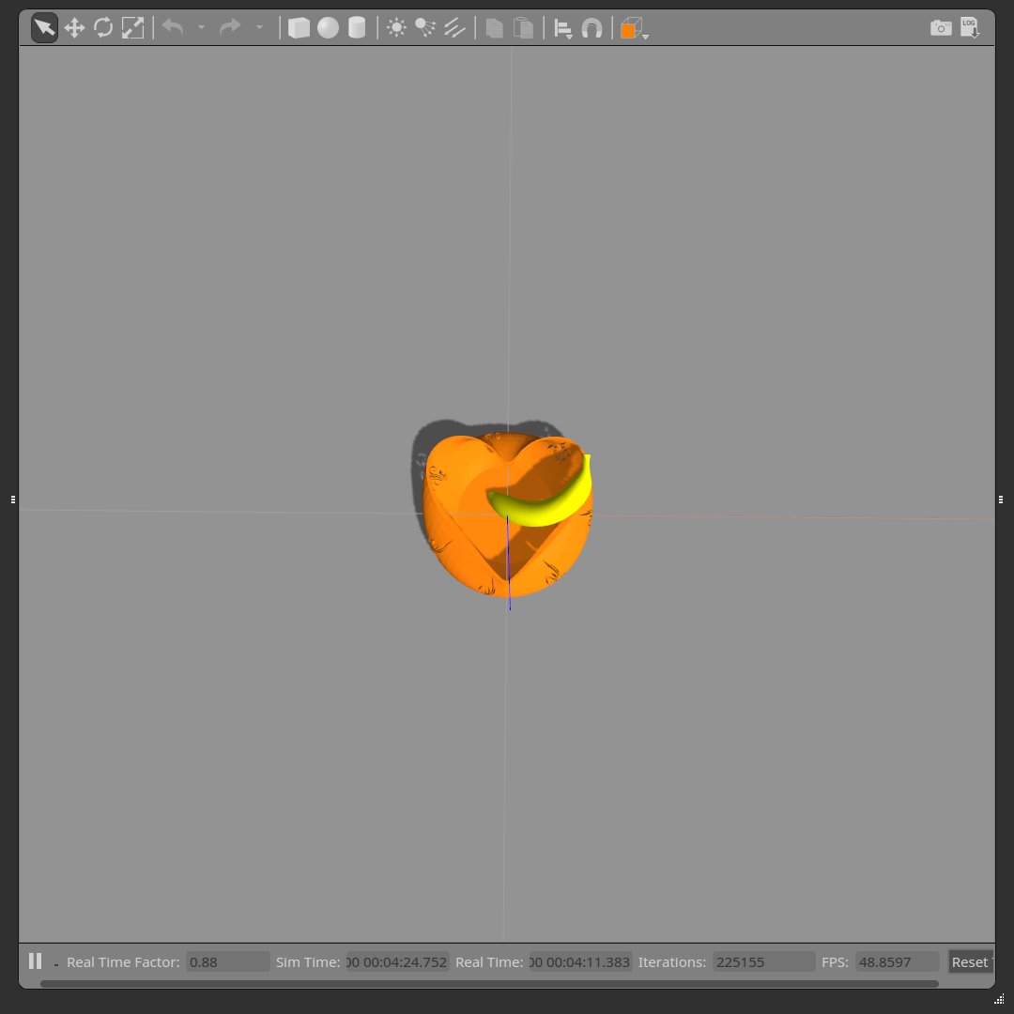
预训练解决遮挡问题
训练有很高的并行性，甚至可以多机一起训练，因此效率很高
训练出的部分位姿

Slide 11
谢谢

